Slide 1
知識移轉的五階段模式
1.取得(acquisition)：在知識移轉之前，必須先取得知識，組織可以從它過去的經驗、工作、他人或個人取得新的知識，方可由不斷的搜尋過程中取得。而組織以往所取得的知識，亦會影響它未來知識取得及搜尋的方式。
2.溝通(communication)：溝通可以是書面或利用語言的方式，但必須先有溝通的機制，有效移轉知識的作用才能發生。知識取得的同時，組織必須建立溝通機制，使知識有效率的轉移，以促進組織學習。
3.應用(application)獲取知識的目的在於應用知識，並進一步促進組織的學習。換句話說，組織的學習是要應用知識，而不只是取得知識而己。
4.接受(acceptance)企業內部發展知識時，如果僅在高階主管之間被廣泛的交流與探討，而下層員工較少參與時，代表組織雖然已接受此新知識，但卻未達吸收知識的目的。知識的移轉必須進行到同化的步驟，才能算是完全的吸收。
5.同化(assimilation)此乃知識移轉最重要的關鍵，也是知識應用的結果，將結果轉變成組織的常規、改變組織的歷史，而使變革成為組織的日常工作。同化的意義是指「知識創造」的過程，包含累積學習的過程，隱含由認知態度與行為所看出的個人、團體及組織的改變，肇因於使用取得的知識之結果。
資料來源：Gilbert&Gordey-Hayes，1996

Slide 2
組織知識移轉的基本概念
組織的最佳實務移轉
  組織的最佳實務移轉的基本概念
    在知識管理的研究中，有一個非常重要的研究領域，就是所謂的「最佳實務移轉」，其主要的核心概念是將組織內執行某項任務最成功的團隊，以其所獲取有價值的知識與經驗，來移轉給執行類似任務而績效不佳的其他團隊，以實現「知識分享，價值成指數成長」的效果。
  組織最佳實務移轉的主要型態
    (1)連續性移轉；(2)相似性移轉；(3)差別性移轉；(4)策略性移轉；(5)專家性移轉。

Slide 3
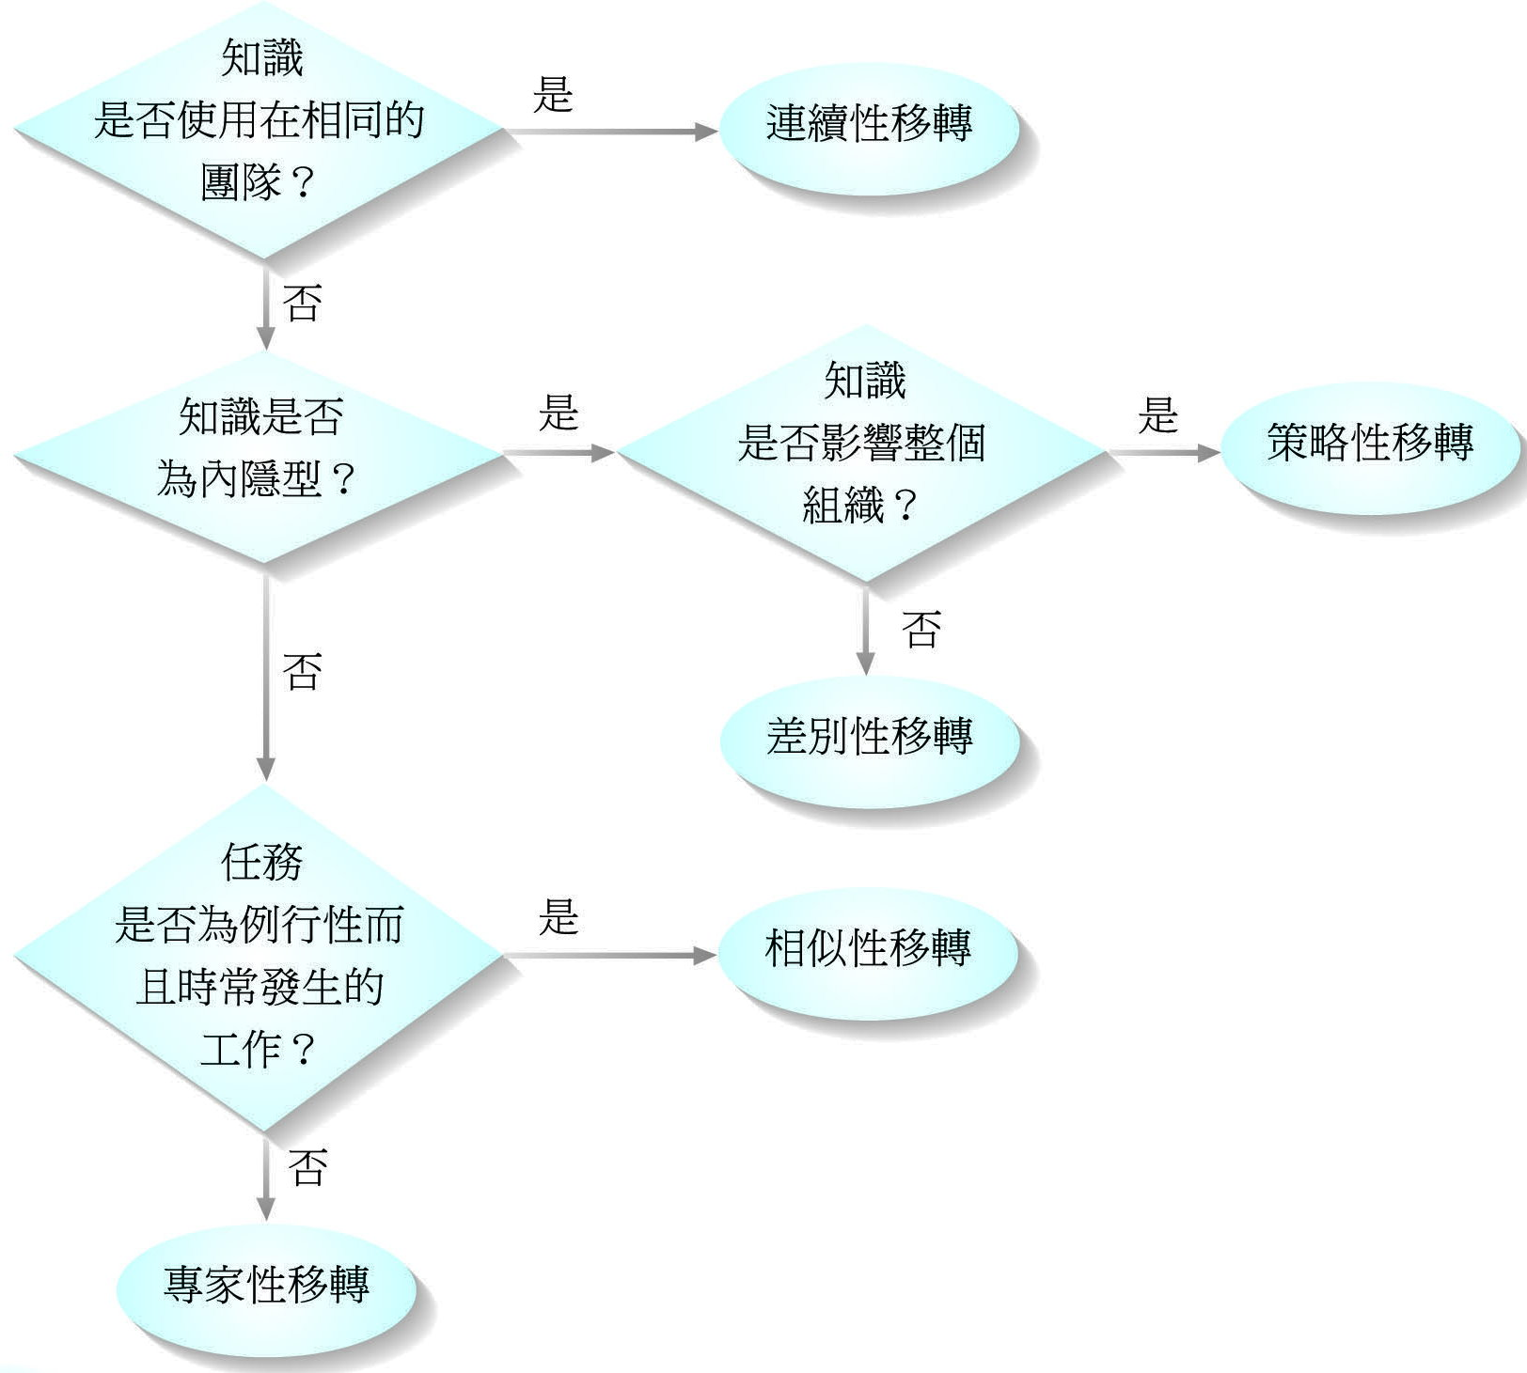
不同最佳實務移轉類型的決策樹

Slide 4
知識移轉
連續性移轉的定義
  所謂連續性移轉，是指相同的團隊將在某一情境執行任務後所獲得的經驗或教訓予以儲存、記錄，以作為下次在「另一相似情境」執行任務時可以運用。例如某一軟體公司的專案團隊，協助某一縣政府開發財務管理資訊系統。
相似性移轉的定義
  所謂相似性移轉，是指某一執行「例行性工作」的團隊，將其在工作中所獲取到的外顯知識予以記錄、儲存，並移轉給執行工作範圍類似的「另一個團隊」使用。例如福特汽車公司共有37個工廠。

Slide 5
知識移轉
差別性移轉的定義
  差別性移轉，是指某個團隊執行一個「偶發性的任務」時，將其所獲得的「內隱知識」，提供給組織另一個團隊在「不同背景」下執行「相類似」偶發性任務時使用。例如紐西蘭一個開鑿海底隧道的團隊。
策略性移轉的定義
  策略性移轉，是指某些團隊具有「策略性」知識，可影響整個組織經營的集體知識而言；經由「專家」的整理提供給另一個團隊在「不同背景下」，執行「相類似的策略性任務」所需時使用。例如某個組織的團隊成功地購併了1家研發公司。

Slide 6
專家性移轉
專家性移轉的定義
  所謂專家性移轉，是指一個工作團隊在執行例行工作，面臨一個超越其知識範圍的問題時，主動尋求組織內的「專家」提供專業知識之協助。例如某一公司的技術人員，上網尋求「如何增加某一過時監視器的亮度」。

